Slide 1
Relatório de
Atividades
Novembro
2020

Slide 2
Governância Institucional
58 Reuniões de equipe;
Participação nos Conselhos, CMAS, CME, CMDCA e CMDPD;
Treinamento e supervisão contínua da equipe filantrópica com 14 elementos com menos de 1 ano de contrato;
Pesquisa com famílias para coleta de dados Psicossocial referente a psicologia;
Adequações e acompanhamento de emendas parlamentares;
Organização para renovação CEBAS;
Planejamento para alterações de horário e de atendimento com o provável retorno das aulas regulares no início de 2.021;
Readequações do processo de triagem para melhor qualidade;
Reuniões e discussões referente a parceria CEIVI x PMV (Secretaria da Saúde);
Organização do Bazar de Natal do CEIVI;

Slide 3
Coordenadoria de Atendimento e Garantia de Direitos
Atendimento/Serviços Prestados
Dados Gerais:
454 pessoas beneficiadas;
227 pessoas com deficiência;
227 famílias;
1.860 atendimentos realizados de habilitação e Reabilitação
679 atendimentos as famílias
8 atendidos desligados;
8 novos atendidos ;
64 lista de espera para atendimento;
26 documentos expedidos (encaminhamentos e relatórios);

Slide 4
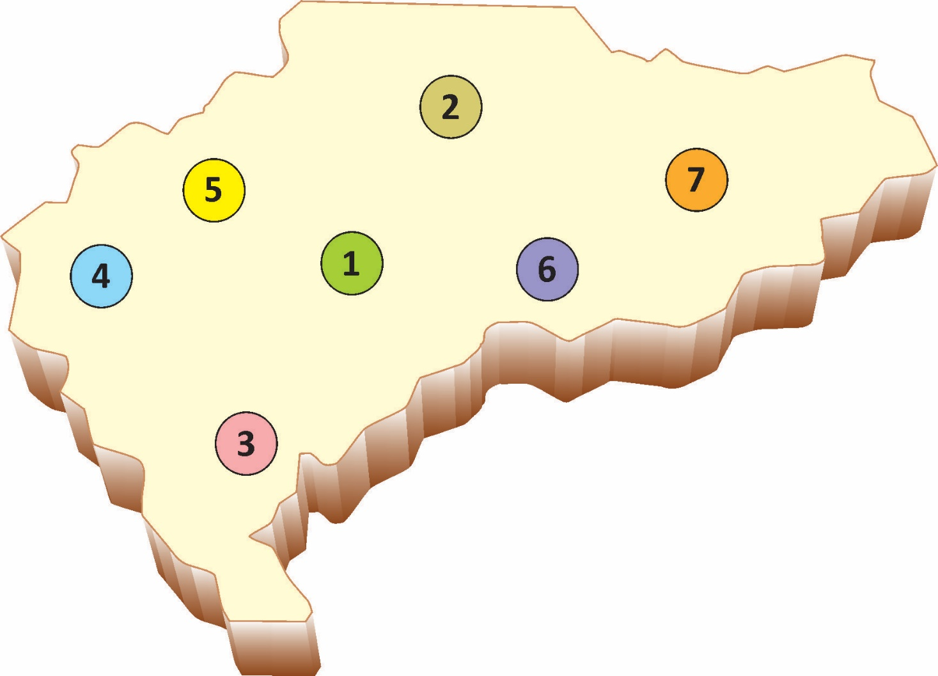
Procedência dos atendidos
1) Região Centro = 8%
2) Região Capela = 53%
3) Região Nova Vinhedo = 5%
4) Região do Pinheirinho = 3%
5) Região Três Irmãos = 9%
6) Região Vila João XXIII = 18%
7) Região Casa Verde = 4%

Slide 5
Áreas de Atendimento à Deficiência/TEA
Área | Atendimentos Realizados
Fisioterapia | 279
Fonoaudiologia | 375
Psicologia | 309
Terapia Ocupacional | 392
Psicopedagogia | 435
Neurologista | 20
Psiquiatra | 19

Slide 6
Áreas de Atendimento à Família
Tipo de Atendimento/ Contato | Atendimentos Realizados
Serviço Social | 226
Psicologia | 429
Psicossocial | 23
Visita Domiciliar | 1
Contatos com a Rede | 10
Total de Atividades/Eventos | 2

Slide 7
Serviços Oferecidos
Diagnóstico e Avaliação Clínica:
Atividades:
Triagem finalizada- 1 elegível
Estimulação e Reabilitação:
- 220 Atendidos;
Atividades:
Atendimentos presenciais, continuidade de atendimento remoto somente para 36 atendidos.
Atenção ao Escolar:
-184 atendidos inclusos na rede regular de ensino, afastados do ensino regular em decorrência da quarentena devido pandemia;
Atividades:
Orientações Escolares- 01
Organização para rematrícula escolar/2021
Atendimentos Individuais
Prevenção:
- 20 Atendidos
Atividades:
Relatórios e orientações presenciais
Empregabilidade:
- 07 atendidos
Atividades:
4 inclusões em empresa (sendo destas2 pessoas reincluías)
* O mesmo atendido pode se beneficiar de mais de um serviço;

Slide 8
Gestão de Pessoas
Contratações/Demissões
1 Contratação - 1 Demissão
Benefícios
Cartão Alimentação: 9 Unimed: 13 Uniodonto: 17
Capacitação:
Fonoaudióloga (1 funcionária) –Diagnostico Diferencial nos Atrasos de Fala e Linguagem
Orientações/Intercorrências funcionários: 64

Slide 9
Gestão Financeira
Gestão Financeira
Receitas – R$ 264.818,45
* O valor captado com a venda de serviço, foi diretamente utilizado nas despesas dos atendimentos filantrópicos;

Slide 10
Despesas – R$ 240.037,23

Slide 11
Centro de Especialidades Integradas de Vinhedo
Avenida Páscoa Zanetti Trevisan, 479 – Jardim Itália
Vinhedo/SP – CEP: 13.289-172
www.ceivi.org.br

